Slide 1
აზიური ფაროსანა საქართველოში
ხელმძღვანელი მადონა აბულაძე მე-6-მე-7 კლასი

Slide 2
აზიური ფაროსანა საქართველოში
ფაროსანა საქართველოში პირველად 2015 წელს გამოჩნდა. მწერმა 2016 წლის სეზონზე თხილის მოსავლის მნიშვნელოვანი ზარალი გამოიწვია. თხილის გარდა, იგი აზიანებს თესლოვანი და კურკოვანი ხეხილის სხვადასხვა სახეობას, კენკროვნებს, ბოსტნეულ კულტურებს; განსაკუთრებულ ზიანს აყენებს ატამს, ვაშლატამას, ვაშლს, მსხალს, ჟოლოს, პომიდორს, წიწაკას, მზესუმზირასა და სიმინდს. მავნებლის ძლიერი აფეთქების დროს ზარალმა შესაძლოა, მოსავლის ღირებულების 70%-იც კი შეადგინოს.^{[7]}

Slide 3
გავრცელების არეალი
გავრცელებულია ჩინეთში, იაპონიაში, კორეასა და ტაივანში.^{[2]} იგი შემთხვევით იქნა ინტროდუცირებული აშშ-ში, სადაც პირველად 1998 წლის სექტემბერში შენიშნეს.^{[3]} აზიური ფაროსანა ითვლება სოფლის მეურნეობის პარაზიტად.^{[4]} იგი 2010-2011 წლებში აშშ-ის ხეხილის ბაღების გრძელ-სეზონური მავნებელი გახდა.^{[5]} ამჟამად გავრცელებულია ევროპაში (მათ შორის საქართველოშიც) და ახლახანს აღმოაჩინეს სამხრეთ ამერიკაში.

Slide 4
საწინააღმდეგო ზომები
საქართველოს მთავრობის 2017 წლის 24 მარტის განკარგულებით, აზიური ფაროსანას წინააღმდეგ გასატარებელი ღონისძიებებისთვის სოფლის მეურნეობის სამინისტროს 7 574 400 ლარი გამოეყო, დამატებით სურსათის ეროვნულ სააგენტოს თხილის ფართობების დამუშავებისთვის საჭირო მუშახელის შრომის ანაზღაურებისთვის 4 854 400 ლარი გადაერიცხა, აქედან 1 421 300 ლარი მხოლოდ ზუგდიდის მუნიციპალიტეტში 14 ათას ჰექტარზე თხილის ფართობის დასამუშავებლად. მოსახლეობას ჰექტარ-ნახევარს სახელმწიფო საკუთარი სახსრებით უწამლავს, 5 ჰექტრამდე ფართობის მფლობელებს კი, პრეპარატი უფასოდ გადაეცემა.[

Slide 5
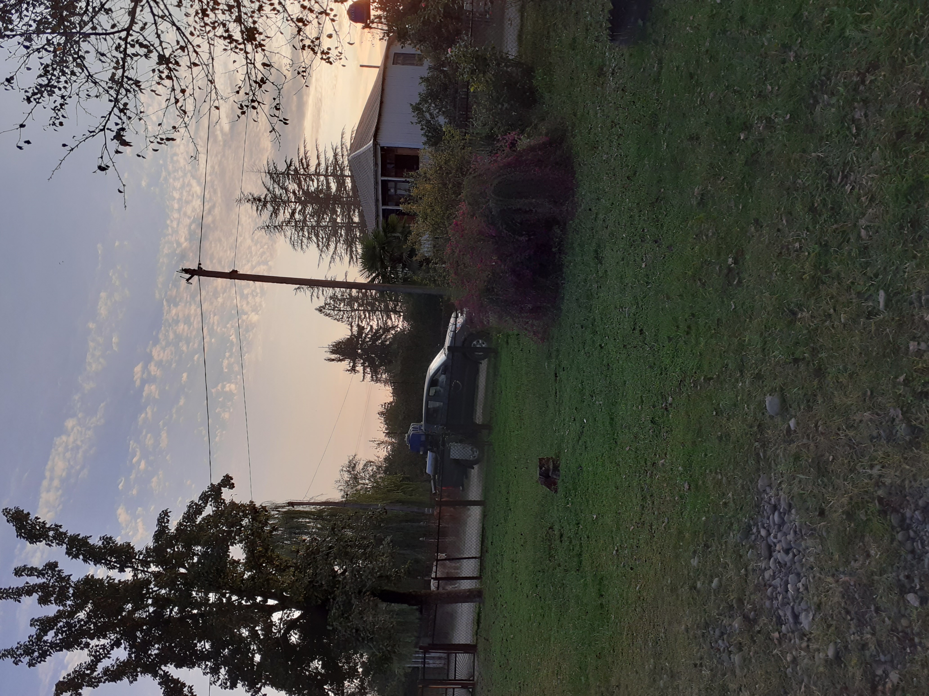
სახელმწიფოსაგან გატარებული ღონისძიებები
შეხვედრა მუნიციპალიტეტის წარმომადგენელთან
გატარებული ღონისძიებები

Slide 6
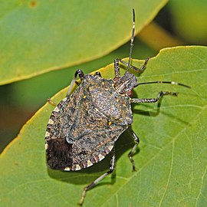

Slide 7
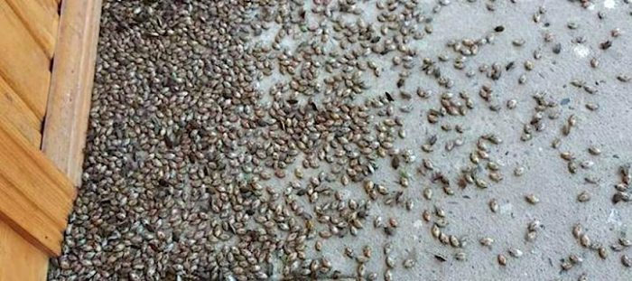

Slide 8
სიცოცხლის ციკლი
ზამთრის ძილიდან გამოსული აზიური ფაროსანა აპრილის ბოლოდან-მაისში იწყებს დამატებით კვებას (რომელსაც გვიან შემოდგომამდე აგრძელებს) და კვერცხდებას ფოთლის ქვედა მხარეზე ჯგუფებად. 4-5 დღეში ჩნდებიან მოწითალო ნიმფები (მატლები), რომლებიც ფერს თანდათან იცვლიან (მეორე ასაკში მოშავო, ხოლო შემდგომ — მოთეთრო-ყავისფერი ხდებიან), 5 ასაკის გავლის შემდეგ გადაიქცევიან ზრდასრულ მწერებად — იმაგოებად. ზრდასრული ფაროსანას ზომა 12-17 მმ-ია, განიერი, ყავისფერი, მარმარილოს შეფერილობით — ფეხებზე, მუცლის გვერდებსა და ულვაშებზე თეთრი ზოლები.
მწერი იკვებება ფოთლის, ყლორტისა და ნაყოფის წვენით; ძლიერი ხორთუმის მეშვეობით ხვრეტს ახალშემოსული თხილის ნაჭუჭს, ათხელებს ნაყოფის შიგთავსს, წოვს და მასში წარმოქმნის კორპისებრ ლპობად ლაქებს. ზამთარში გადარჩენის მიზნით ფაროსანა სახლებში და სათავსოებში გადაადგილდება. გადაადგილებას იწყებს შემოდგომის ბოლოს, როდესაც თანდათან აცივდება. ძვრება ნაპრალებში, სხვენზე, კარადებში, საწოლებში, კარებისა და ფანჯრის ღრიჭოებში; ასევე ბაღებსა და ტყეში ჩამოცვენილი ფოთლების სქელი ფენის ქვეშ და ხეების ფუღუროებში. ერთ სახლში შესაძლოა 26 000-მა მწერმა მოიყაროს თავი. იძინებს აპრილამდე

Slide 9
აზიური ფაროსანა წარმოადგენს კუსებრ ბაღლინჯოს, რომელიც დაფრინავს და აზიანებს თითქმის ყველა სახის აგროკულტურას – მარცვლოვანს, ხეხილს, ბოსტნეულს და ის სამეგრელოში 2015 წელს გამოჩნდა. მავნებელმა განსაკუთრებულ ზიანი მიაყენა: თხილს, სიმინდს, სოიოს, თუთას და ბოსტნეულს, თუმცა ეს მწერი ყველა ტიპის მცენარეს გარკევულ ზიანს აყენებს და დაავადებების გადამტანია. გამოზამთრების შემდეგ, აპრილის ბოლოდან ფაროსანა იწყებს კვებას. ამავე პერიოდში, ფოთლების ქვედა მხარეს დებს კვერცხებს. 1 ფაროსანა დაახლოებით 200 ცალ ბაღლინჯოს შობს წელიწადში. უნდა აღინიშნოს, რომ გამოზათრებას იოლად ახერხებს, რადგან ცივი ამინდები და ყინვები ვერ აზიანებს მას. ძირითადად, შენობების სახურავებსა და ნაპრალებში იზამთრებს. 2015 წლიდან დღემდე, წელიწადში 200-ჯერ გამრავლებული ფაროსანას პოპულაციამ სამეგრელოში კატასტროფულ ნიშნულს მიაღწია. 2017 წელს, მღრღნელის მიერ სამეგრელოს რეგიონისთვის მიყენებული ზარალი ოფიციალურად დათვლილი არაა, თუმცა, მარკეტერმა რამდენიმე ადგილობრივ მცხოვრებს სთხოვა, საკუთარ მაგალითზე აეღწერა მდგომარეობა:

Slide 10
თხილს არც წონა აქვს, რომ დაამტვრევ, გული დამპალი აქვს. 100 ცალი თხილი დავამტვრიეთ, მისგან 4 იყო ვარგისი.”
„ჩვენი მოსავალი, საშუალოდ, 1 ტონა თხილი იყო. წელს, მიუხედავად ასეთი მდგომარეობისა, მაინც შევაგროვეთ და 150 კილო გამოვიდა. კილოგრამი 1 ლარად ჩავაბარეთ. წინა წლებში, 1 ტონა მოსავლიდან 6000 ლარს თუ ვიღებდით, წელს 150 კილოდან 150 ლარი მივიღეთ”
„ჩემს ქუჩაში შემოვიდნენ, პიკაპის ფირმის მანქანით და ფაქტობრივად, ჩვენი ეზოები შეწამლეს და არა ჩვენი თხილის ბაღები, რომლებთანაც სამანქანო გზა არ მიდის და ჰექტარობითაა თითოეული სახლის უკან. არ მგონია შხამს თხილნარამდე მიაღწია

Slide 11
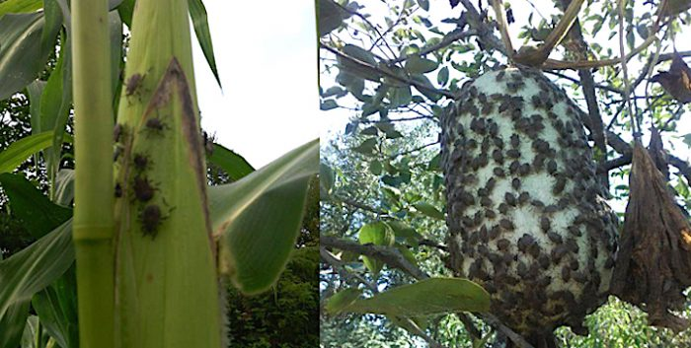

Slide 12
გმადლობთ ყურადღებისთვის

